Slide 1
KEAMANAN INFORMASI 06. FIREWALL DAN INTRUSION DETECTION SYSTEM
Doni Abdul Fatah
github.com/doniaft
Universitas Trunojoyo Madura

Slide 2
Pokok Bahasan
01. Pengantar Keamanan Informasi
02. Pemodelan Serangan (Attack Tree)
04. Autentikasi
05. Kontrol Akses
03. Sistem Keamanan Informasi dan Internet
07. Network Attack
06. Firewall dan Intrusion Detection System
10. Biometric Authentication
12. Protokol Keamanan
09. Kriptografi Asimetrik
13. Malware & Computer Forensics
14. UAS
11. Public Key Infrastructure
08. Kriptografi

Slide 3
01. Keamanan Informasi
Autentikasi
Kontrol Akses
Firewall dan Intrusion Detection System
Contact
Referensi

Slide 4
Autentikasi

Slide 5
Autentikasi?
Apakah identitas Anda benar-benar sesuai dengan apa yang Anda katakan ?
Bagaimana caranya membuktikan identitas principal
Human to Machine (H2M)
Atau Machine to Machine (M2M)
Model :
Principals (bisa user,program/mesin) hanya berkirim pesan satu dengan lainnya tanpa ada kontak fisik maupun visual
Setiap principal membuktikan keaslian pengirim pesan yang diterimannya
Harus dilakukan sebelum otorisasi akses

Slide 6
H2M
Bagaimana mesin dapat mengautentikasi manusia ?
Dapat dilakukan dengan …
Sesuatu yang diketahui / Something you know
Contoh : password, pin, kata rahasia
Sesuatu yang dipunyai / Something you have
Contoh : kunci akses, smartcard, token
Sesuatu yang membuktikan siapa Anda sebenarnya / Something you are
Contoh : Biometrik - sidik jari (fingerprint), pola retina, gestur, voice

Slide 7
Something You Know
Passwords?
Beberapa Fakta contoh password
PIN
Nama kecil Ibu
Tanggal Lahir
Nama binatang peliharaan
Nama panggilan dari teman
Tanggal lahir
Nama anak
Nama artis favorit
Kata yang ada pada kamus
Urutan nomor, misalnya 90123
Kata yang dieja terbalik, , dll

Slide 8
Kondisi Gambaran Umum Password
Semakin meningkatnya penggunaan teknologi informasi, maka semakin meningkat pula jumlah user account dan password yang harus diingat dan dikelola.
Pemilihan password yang digunakan untuk sistem informasi yang berbeda2 menyebabkan dilema.
Penyusup bisa mendapatkan akses ke semua sistem jika password yang sama digunakan untuk mengakses sistem-sistem yang disusupi tersebut.
Ketika password yang berbeda digunakan untuk sistem yang berbeda, pengguna cenderung memilih password yang mudah diingat (weak password) atau bahkan menulisnya, sehingga dapat membahayakan keamanan sistem yang bersangkutan.

Slide 9
Password?
Password adalah metode yang nyaman dan mudah untuk melakukan autentikasi pengguna saat masuk ke sistem komputer.
Sistem hanya mengharuskan pengguna untuk memberikan informasi yang dapat membuktikan bahwa dia adalah benar orang yang diklaimnya.
Resiko yang mungkin menyebabkan pengguna kehilangan passwordnya (attack):
Over the shoulder attack
Brute-force attack
Sniffing attack
Login spoofing attack

Slide 10
Resiko kehilangan Password
Over the Shoulder Attack
Ketika seseorang mengetik passwordnya, orang lain mungkin bisa mengamati apa yang diketiknya dan mencurinya dengan melihat melalui bahu orang tersebut, atau dengan pengawasan secara tidak langsung menggunakan kamera
Brute-Force Attack
Password memiliki panjang karakter yang terbatas, biasanya terdiri dari 8 karakter alfanumerik. Penyerang dapat menggunakan program yang secara otomatis dapat menghasilkan password, mencoba semua kemungkinan kombinasi sampai password yang valid ditemukan.

Slide 11
Resiko kehilangan Password (Contd -2)
Sniffing Attack
Ketika password dikirim melalui jaringan, password tersebut dapat ditangkap oleh alat sniffing jaringan jika saluran jaringan tidak dienkripsi dengan benar. Alat-alat berbahaya seperti keylogger mungkin bisa menangkap password pengguna ketika diketikkan selama proses autentikasi.
Login Spoofing Attack
Penyerang membuat sebuah halaman login palsu yang mirip dengan tampilan halaman aslinya. Ketika pengguna login ke halaman palsu tersebut, password akan disimpan atau dikirimkan kepenyerang.

Slide 12
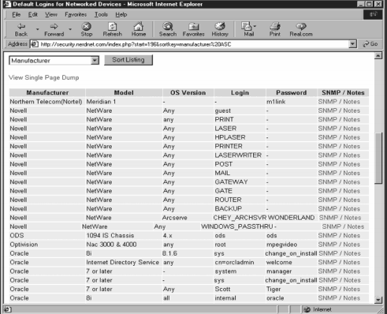
Password Guessing
User sering memilih password yang mudah diingat tetapi juga mudah ditebak.
Password default yang digunakan oleh vendor tidak diubah.

Slide 13
Password Guessing (2)
Bisa lebih canggih dan lebih cepat dibandingkan dengan brute force attack melalui login scripting dengan kata2 yang ada di kamus (dictionary attacks)

Slide 14
Problem Lain Dengan Password
Terlalu banyak pasword
Password sama untuk banyak akun
One point of failure
PIN ATM masih menggunakan angka saja (4x4)
Mempersempit ruang pencarian password
Default password
Social engineering
Bugs, keystroke logging, spyware, etc.
Keystroke detection by hand micromovement

Slide 15
Password Baik & Buruk
Apakah ini password ?
Sueb
44444
050873
Password
Katakunci
malesdeh
Contoh password
jfIej,43j-EmmL+y
09864376537263
P0kem0N
FSa7Yago
0nceuP0nAt1m8
PokeGCTall150

Slide 16
Contoh Weak Password
Mudah ditebak, contoh: “password”
Username, contoh: “administrator”
Nama orang, contoh: “ayulestari”
Pengulangan huruf yang sama, contoh: “aaaaaa”
Huruf yang berurutan, contoh: “abcdefgh”
Angka yang berurutan, contoh: 12345678
Tombol yang berdekatan pada keyboard, contoh: “qwertyui”
Kata di dalam kamus, contoh: “computer”

Slide 17
Contoh Strong Password
t3wahSetyeT4 : tidak ada satu kata di kamus yang mempunyai kedua-duanya karakter abjad dan numerik.
4pRte!ai@3 : tidak ada satu kata di kamus yang mempunyai karakter abjad, numeric, dan tanda baca.
Convert_100$toEuros! : ungkapan atau frase yang panjang dan berisi lambang diperluas untuk meningkatkan kekuatannya.

Slide 18
Aturan Pembuatan Strong Password
Setidaknya panjangnya terdiri dari 8 karakter atau lebih
Terdiri dari paling tidak 3 dari 4 tipe karakter berikut:
Huruf besar
Huruf kecil
Nomor atau angka
Simbol, misalnya: ! * ( ) &
Tidak terdapat pada daftar Kamus
Tidak terdiri dari karakter (AAA) dan berurutan (abc, cba, 123, 321)

Slide 19

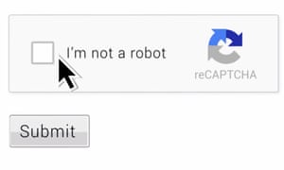
Peranan / Bantuan Sistem
Password ageing
Pengguna diharuskan mengubah passwordnya secara berkala
Pengguna dilarang untuk menggunakan password yang lama
Limit login attempts
Melakukan blok sementara pada akun setelah beberapakali gagal login
Penggunaan CAPTCHA
Untuk mengurangi usaha online guessing
Pemberian informasi ke pengguna
Memberikan informasi waktu berhasil login terakhir dan jumlah percobaan gagal login
Mengharuskan penggunaan strong password

Slide 20
Serangan thd Password
Penyerang dapat
Menyasar satu akun dalam sistem
Menyasar akun apa saja dalam sistem
Menyasar sistem password itu sendiri
Jalannya serangan
Outsider (attacker) → normal user → administrator
Hanya butuh satu password yg lemah

Slide 21
Password File?
Bagaimana Password disimpan ?
Cryptographic solution: hash
Simpan y dimana y= h(password)
Jika seseorang mendapatkan file password, belum tentu akan mendapatkan password
Forward Search
Tebak x dimana y = h(x)

Slide 22
Dictionary Attack (daftar kata hash)
Penyerang membuat dulu daftar berisi h(x) untuk semua x di dalam kamus (dictionary)
Jika penyerang mendapatkan akses ke file penyimpanan password maka akan lebih mudah dan cepat untuk membandingkannya dengan dengan daftar
Bagaimana caranya melawan serangan di atas ?

Slide 23
Penggunaan Salt
Hash password dengan menggunakan salt (informasi random)
Informasi Random yang ditambahkan bersama password sebelum di Hash (Salt+Hash)
Buatlah sebuah bil random s dan hitung y = h(password, s)
Dan simpan (s,y) dalam password file
Salt boleh saja terlihat
Tetapi akan membuat penyerang lebih lama lagi dalam menebak password jika mengandalkan Dictionary Attack

Slide 24
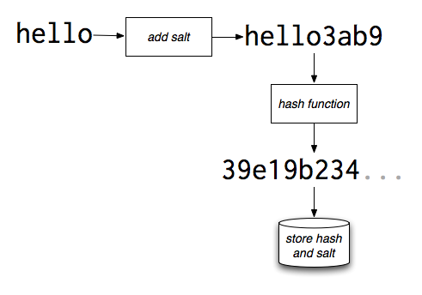
Salt - Hash

Slide 25
Contoh isi /etc/shadow Password : Salt - Hash
admin:$6$wVI8jmT. $FEujOSf9sF2V7PnpTwrMctSAtQalXqn94GzH.iN8gwGDd yRN3tnckMDIGmRcqflrkdh8MDbXmUSbuJ02gFX5l0:16394:0:99999:7:::
mysql:!:16394:0:99999:7:::
vde2-net:*:16394:0:99999:7:::
rabbitmq:!:16407:0:99999:7:::
postfix:*:16420:0:99999:7:::

Slide 26
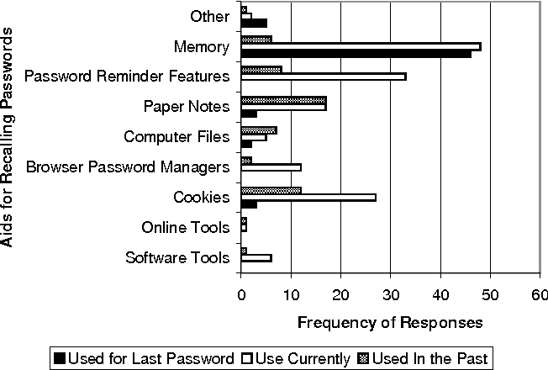
Penyimpanan Password

Slide 27
Password Cracking Tools
Tools
Password Crackers
Password Portal
L0phtCrack and LC4 (Windows)
John the Ripper (Unix)
Dapat digunakan oleh Admin untuk mendeteksi password yang lemah dan lakukan langkah-langkah pencegahan
Beberapa artikel password cracking
Passwords - Conerstone of Computer Security
Passwords revealed by sweet deal

Slide 28
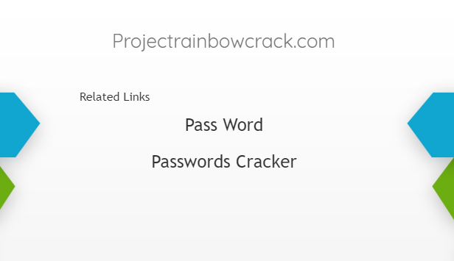
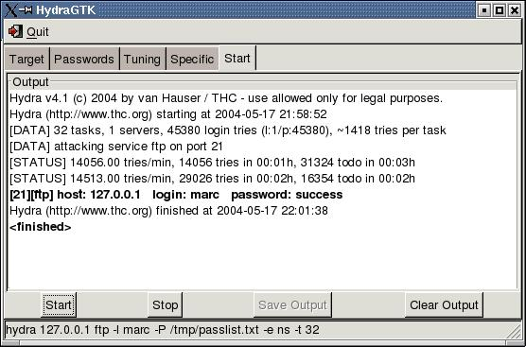
Password Cracking Tools
RainbowCrack http://ww1.projectrainbowcrack.com/
Cain and Abel http://www.oxid.it/ca_um/
John the Ripper https://www.openwall.com/john/
THC Hydra https://sectools.org/tool/hydra/
L0phtCrack http://www.l0phtcrack.com/#download-form

Slide 29
Single Sign-on
Banyak akun dengan banyak password ?
Autentikasi hanya sekali untuk mendapatkan kredensial
Pengguna menggunakan kredensial untuk login ke banyak layanan
Autentikasi berdasarkan kredensial transparan untuk user
Contoh protokol SSO : Kerberos
SSO pada Internet ?
Microsoft: Passport
Lainnya : Liberty Alliance
Security Assertion Markup Language (SAML)

Slide 30
Karberos
Kerberos adalah sistem otentikasi tiket berbasis.
Hal ini didasarkan pada penggunaan kunci simetrik.
Kerberos menggunakan tiket untuk menyediakan otentikasi ke sumber daya, bukan password.
tiket ini membantu menyelesaikan ancaman mencuri password melalui jaringan sniffing. Untuk membantu menyediakan lingkungan yang aman, Kerberos menggunakan saling otentikasi.
Dalam Otentikasi Reksa, baik server dan klien harus disahkan. Ini membantu mencegah serangan menengah dan spoofing.
Komponen utama dalam sistem Kerberos adalah Kunci Distribusi Center, Layanan Tiket-Pemberian, dan tiket-Pemberian tiket.

Slide 31
Kerberos
Kerberos merupakan protokol otentikasi yang dirancang untuk menyediakan otentikasi client/server yang tangguh dengan memanfaatkan kata kunci simetrik dan tiket (authentication tokens).
Kerberos systems menyimpan semua private key penggunanya di server (dapat dianggap kelemahan)
Kerberos bersifat lintas platform.

Slide 32
Kerberos ( Bagian Sistem)
Key Distribution Center (KDC): menyimpan semua kata kunci dan menyediakan layanan otentikasi ( Authentication Services/AS). Menggunakan timestamp pada tiket seupaya tidak dapat dilemahkan (non-repudiation) dan struktur kontrol yang disebut realm.
Timestamping membuat sinkronisasi waktu menjadi sangat penting, sehingga reply attack memang hanya dapat dilakukan dalam rentang waktu terbatas.
Authentication Service (AS) merupakan bagian KDC yang melakukan otentikasi.
Ticket Granting Service (TGS) membuat tiket dan memngirimkan kepada client.

Slide 33
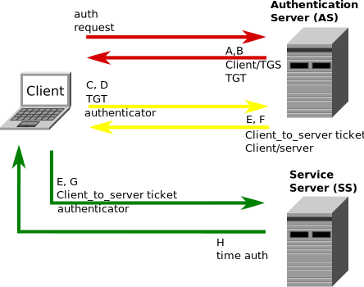
Ilustrasi
http://en.wikipedia.org/wiki/Kerberos_(protocol)

Slide 34
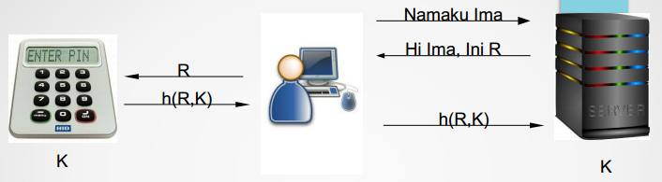
Password Generator
Server dan OTP (one Time Password) Generator menyimpan kunci K
User login ke server, server memberikan challenge R
User memasukkan R dan PIN ke OTP Generator
OTP Generator memberikan x dimana x=h(R,K)
User merespon dengan memberikan x ke server
Server memverifikasi x
h : Hash K : Kunci, R : Random/password
Digantikan Token

Slide 35
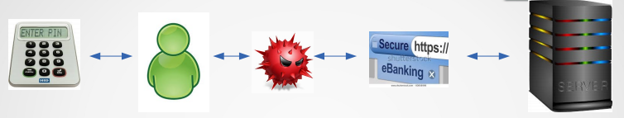
Man in the Browser
Malware intersepsi interaksi user dg browser
Ketika user hendak melakukan otorisasi transaksi dengan OTP password, malware membelokkan tujuan transaksi ke rekening lain

Slide 36
2-factor Authentication
Membutuhkan paling tidak 2 faktor dari 3 :
Something you know (SYN)
Something you have (SYH)
Something you are (SYA)
Contoh
ATM: Kartu (SYH) dan PIN (SYN)
Kartu kredit magnetik : Kartu (SYH) dan Ttd (SYA)
Password generator: Divais (SYH) dan PIN (SYN)
Smartcard (SYH) dengan password/PIN (SYN)

Slide 37
Kriptografi u/ Autentikasi
Kriptografi digunakan dalam proses autentikasi
Tetapi akan dibahas pada pertemuan lain dalam mata kuliah ini

Slide 38
Latihan
Jika anda menjadi administrator jaringan/software developer, apa yang anda lakukan untuk mengurangi kemungkinan password cracking?

Slide 39
Kontrol Akses (Otorisasi)

Slide 40
Pengendalian Akses / Akses Kontrol (Access Control)
Obyek/Target : semua hal yang perlu untuk dikendalikan. Misal: ruangan, jaringan, dll.
Subyek/pelaku : pengguna, program atau proses yang meminta izin untuk mengakses obyek.
Sistem/Proses: antarmuka antara obyek dan subyek dari pengendalian akses.
Dalam pengendalian akses, subyek harus di-identifikasi, otentikasi dan otorisasi (identified, authenticated and authorized).

Slide 41
Akses Kontrol meliputi
Identification & Authentication : pengenalan pengguna
Authorization : pemberian hak akses atas obyek.
Accounting : pelacakan, pencatatan dan audit aktivitas
Trio Authentication, Authorization, and Accounting sering dikenal dengan singkatan AAA.

Slide 42
Identifikasi dan Otentikasi
Faktor-faktor dalam identifikasi dan otentikasi:
Sesuatu yang diketahui /Something you know (SYN)
Sesuatu yang dimiliki/Something you have (SYH)
Sesuatu yang bagian dari diri sendiri (biometrik)/Something you are (SYA)
Peningkatan keamanan dilakukan dengan mengkombinasikan faktor yang digunakan, dan sistem ini dikenal dengan nama terkait jumlah faktor nya. Misal: identifikasi atau otentikasi dua faktor.

Slide 43
Otorisasi
Proses dimana subyek atau pelaku, telah memenuhi kriteria identifikasi dan otentikasi, diberikan hak akses atas sesuai obyek yang dikendalikan.
Hak akses dapat berupa tingkatan-tingkatan tertentu terhadap obyek. Misal: tingkatan direktori, jenis/ klasifikasi dokumen, dll.

Slide 44
Akunting
Sistem pengendalian akses yang dipercayakan dalam transaksi terkait keamanan harus menyediakan fasilitas yang dapat menjelaskan apa saja yang terjadi.
Dalam hal ini termasuk pelacakan atas aktivitas sistem dan pelakunya.
Diterapkan dalam bentuk catatan atau log dari kejadian atau audit.

Slide 45
Autentikasi & Otorisasi
Autentikasi
Identifikasi siapa yang sedang melakukan akses
Otorisasi
Setelah terautentikasi apa yang boleh / tidak boleh → dilakukan ?
Disebut juga kontrol terhadap akses atau access control
Subyek : pengguna yang terautentikasi
Obyek : sebuah resource / obyek dalam sistem yang hendak diakses
Aksi : aksi yang diperbolehkan / tidak diperbolehkan

Slide 46
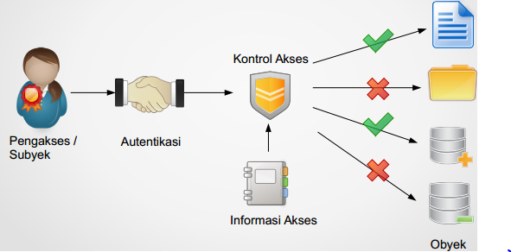
Kontrol Akses

Slide 47
Jaminan Keamanan
Keamanan dalam sistem pengendalian akses dapat dianggap tercapai jika CIA + Accountability terpenuhi. (Confidentiality, Integrity dan Availability)
Hal diatas terpenuhi jika pertanyaan berikut terjawab dengan baik:
Apakah transaksi antara subyek dan obyek akses kontrol bersifat rahasia?
Apakah integritas obyek dapat dipastikan dan dijamin?
Apakah obyek tersedia ketika diperlukan?
Apakah sistem akuntabel (ada log/auditing)?

Slide 48
Administrasi Access Control
Account Administration: Hal-hal berkaitan dengan pengelolaan akun semua pelaku, baik pengguna sistem, dan layanan. Dalam hal ini termasuk, pembuatan ( (authorization, rights, permissions), pemeliharaan (account lockout-reset, audit, password policy), dan pemusnahan akun (rename or delete).
Access Rights and Permissions: Pemilik data menentukan hak dan perizinan atas akun dengan mempertimbangkan principle of least privilege. (akses hanya diberikan sesuai dengan keperluan).
Monitoring: mengawasi dan mencatat perubahan atau aktivitas akun.
Removable Media Security: Dilakukan pembatasan penggunaan removable media untuk meningkatkan keamanan.
Management of Data Caches: Pengelolaan file temporary, session file, dll.

Slide 49
Metoda Access Control
Centralized access control: Semua permintaan access control diarahkan ke sebuah titik otentikasi/kelompok sistem.
Memberikan satu titik pengelolaan
Lebih memudahkan dengan kompensasi biaya lebih besar.
Implementasi lebih sulit
Contoh: Kerberos, Remote Authentication Dial-In User Service (RADIUS), Terminal Access Controller Access Control System (TACACS), TACACS+ (allows encryption of data).
Decentralized access control: akses kontrol tidak dikendalikan sebuah titik otentikasi atau kelompok sistem.
Menguntungkan pada kondisi akses ke sistem terpusat sulit disediakan.
Lebih sulit dalam pengelolaan.
Contoh: Windows Workgroup

Slide 50
Jenis Kebijakan Access Control
Preventive / pencegahan: mencegah exploitasi atas vulnerability yang ada. Misal: patching/update, klasifikasi data, background check, pemisahan tugas, dll.
Detective : Kebijakan yang diterapkan untuk menduga kapan serangan akan terjadi. Misal: IDS, log monitoring, dll
Corrective : kebijakan untuk melakukan perbaikan segera setelah vulnerability di-eksploitasi. Misal: Disaster Recovery Plans (DRP), Emergency Restore Procedures, password lockout threshold , dll.

Slide 51
Metoda Implementasi (1)
Administrative: kebijakan dikendalikan secara andministrasi dengan kebijakan yan g diteruskan melalui struktur administrasi, dari atasan/pimpinan kepada bawahan, dst. Biasanya bersifat tidak otomatis. Misal: kebijakan tertulis tentang password (panjang, umur/jangka waktu, dll)
Logical/Technical: Kebijakan ini diterapkan dengan memaksa penggunaan access control secara teknis . Ditujukan untuk membatasi kesalahan manusia dalam penggunaan sistem. Misal: penggunaan SSH, input validation, dll
Physical: Kebijakan diterapkan secara fisik, misal : pembatasan akses fisik ke gedung yang diamankan, perlindungan kabel dan peralatan terhadap electro-magnetic interference (EMI),dll. Misal: Petugas keamanan, peralatan biometrik, katu pengenal kantor, Perimeter defenses (dinding/kawat), dll.

Slide 52
Metoda Implementasi (2)
Kebijakan dan implementasi dapat dikombinasikan.
Misal:
Preventive / Administrative dalam bentuk kebijakan password tertulis;
Detective / Logical/Technical (misal: IDS);
Corrective / Administrative (misal: DRP).
CCTV ?
Preventive/Physical (kalau hanya merekam)
Detective/Physical (jika dimonitor secara aktif)

Slide 53
Model Access Control
Discretionary Access Control (DAC) : Pemilik data menentukan hak akses (dapat mengganti perizinan)
Mandatory Access Control (MAC) : Sistem menentukan hak akses tergantung pada label klasifikasi (sensitivity label). Lebih tangguh dari DAC. (Hanya admin pusat yang dapat memodifikasi perizinan, namun klasifikasi ditetapkan pemilik data).
Role-based access control (RBAC) aka Non- Discretionary : Role atau fungsi dari pengguna/subyek/tugas menentukan akses terhadap obyek data. Menggunakan access control terpusat yang menentukan bagaiman subyek dan obyek berinteraksi.

Slide 54
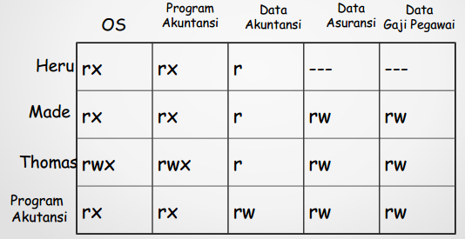
Matriks Kontrol Akses (Lampson)
Subyek (pengguna, principals) pada baris
Obyek pada sistem (file, dir, dll) pada kolom

Slide 55
Matriks ….
Matriks akses kontrol berisi semua informasi yang diperlukan oleh otorisator untuk memperbolehkan / tidak memperbolehkan aksi yang dilakukan subyek terhadap obyek
Terkadang matriks menjadi terlampau besar karena kombinasi jumlah subyek dengan jumlah obyek
Matriks harus selalu dimutakhirkan akibat bertambah / berkurangnya (del) obyek
Diperlukan cara untuk lebih memangkuskan matriks tersebut

Slide 56
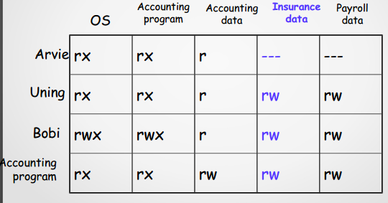
Access Control Lists (ACLs)
ACL: menyimpan data akses dalam kolom
Contoh: ACL untuk insurance data adalah biru

Slide 57
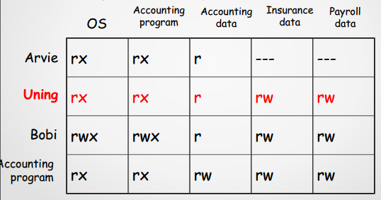
Capabilities (atau C-Lists)
Menyimpan data dalam baris
Contoh: Kapabilitas Uning dalam tanda merah

Slide 58
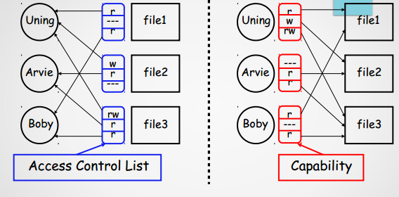
ACLs vs Capabilities
ACL harus selalu mengasosiasikan user ke file nya

Slide 59
ACL vs Capabilities
ACLs
Model : Discretionary Access Control (DAC)
Tepat digunakan pada sistem dimana pengguna mengelola file-file nya sendiri
Proteksi berorientasi pada data
Mudah untuk merubah otorisasi kepada file /folder
Capabilities
Model : Role Based Access Control (RBAC)
Mudah untuk mendelegasikan otorisasi ke orang lain berdasarkan “Role” nya
Mudah dalam menghapus / menambah pengguna

Slide 60
Multilevel Security (MLS)

Slide 61
Klasifikasi Obyek dan Otorisasi
Mengklasifikasikan obyek berdasarkan tingkat kerahasiaan
Memberi otorisasi pada subyek atas suatu klas / level obyek
US Department of Defense (DoD) menggunakan 4 level:
TOP SECRET
SECRET
CONFIDENTIAL
UNCLASSIFIED

Slide 62
Klasifikasi Obyek & Otorisasi
Untuk mendapatkan ijin tertinggi dibutuhkan pemeriksaan latar belakang mendalam
Problem dalam melakukan klasifikasi
Tidak ada klasifikasi yang ideal
Terbatasnya kelas (class) dalam klasifikasi membuat ada obyek yang tidak bisa dimasukkan ke satu kelas, dll

Slide 63
Multilevel Security (MLS)
MLS digunakan pada obyek yang diklasifikasikan dalam level tertentu dan subyek berada dalam satu sistem
MLS adalah suatu bentuk Access Control
Banyak digunakan dalam organisasi militer dan pemerintahan
Bisa digunakan di luar organisasi militer / pemerintahan

Slide 64
Aplikasi MLS
Sistem pengamanan data pada organisasi militer
Firewall / Demilitari Zone (DMZ)
Database Arsip medis
Dan di sistem yang membutuhkan otorisasi berdasarkan tingkat keamanan / level

Slide 65
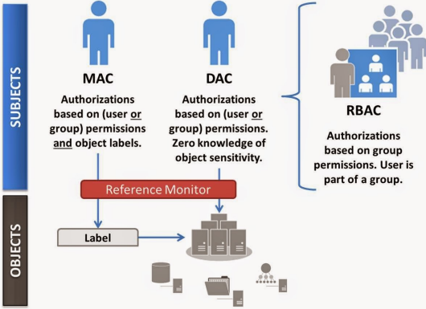

Slide 66
Contoh Covert Channel
Arief mempunyai ijin pada level TOP SECRET
Bobi mempunyai ijin pada level Classified
Pada MLS Arief dan Bobi tidak boleh bertukar informasi
Arief hendak membocorkan informasi ke Bobi
Setiap detik Arief membuat file X untuk merepresentasikan 1 dan file Y untuk merepresentasikan 0
Bobi membaca keberadaan file X dan Y di setiap detik dan melakukan pencatatan 0101010111000
Arief berhasil membocorkan informasi tsb

Slide 67
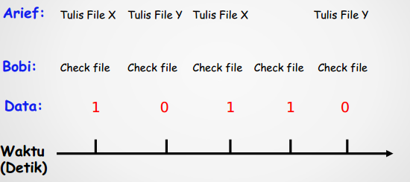
Contoh Covert Channel

Slide 68
Tugas
Bentuklah skenario covert channel yang bisa dilakukan dalam keseharian

Slide 69
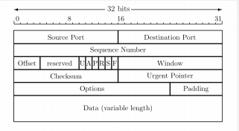
TCP Header Covert Channel
Memanfaatkan field “Reserved” pada paket TCP
Atau ACK number dll

Slide 70
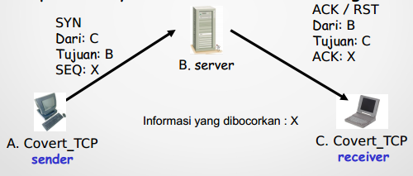
TCP Header Covert Channel
Data disembunyikan di TCP header (ACK SEQ)
Tools yang digunakan : covert_TCP
Sender tidak boleh berkomunikasi dengan receiver tetapi keduanya boleh berkomunikasi dengan server

Slide 71
Captcha
Captcha menggunakan Turing Test (1950)
Seseorang bertanya kepada : (1) Seseorang lainnya (2) Komputer, tanpa bisa tahu satu dengan lainnya
Jika penanya tidak bisa membedakan antara komputer dan manusia, berarti sistem inteligen komputer berhasil meniru kecerdasan manusia
Captcha digunakan untuk membedakan antara manusia dan mesin / komputer pada saat sebuah sistem berinteraksi melalui jalur komunikasi data
Captch adalah salah satu kontrol akses

Slide 72
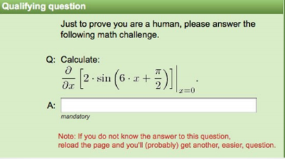

Slide 73
Captcha
Digunakan pada :
Registrasi suatu aplikasi / sistem di internet
Halaman yang tidak mau diindeks oleh mesin pencari
Dll
Kanal :
Visual
Audio
Adakah kanal lain yang bisa digunakan ?

Slide 74
Remote Authentication and Security

Slide 75
Remote Access Services (RAS)
Kombinasi hardware dan software yang membuat remote user dapat mengakses internal(lokal)network.
Remote: jarak jauh
Ditujukan untuk membuat remote user dapat menggunakan fungsi atau mengakses sistem selayaknya pengguna lokal.

Slide 76
Remote Authentication and Security
Penting untuk membuat keamanan yang kuat untuk komunikasi jarak jauh.
Karena melintasi jaringan yang tidak dapat dikendalikan oleh institusi atau perusahaan.
Perlunya mengakses layanan saat tidak dilokasi/kantor

Slide 77
Virtual Private Networks (VPNs)
One of the most common types of RAS
Uses an unsecured public network, such as the Internet, as if it were a secure private network
Encrypts all data that is transmitted between the remote device and the network
Common types of VPNs
Remote-access VPN or virtual private dial-up network (VPDN)
Site-to-site VPN

Slide 78
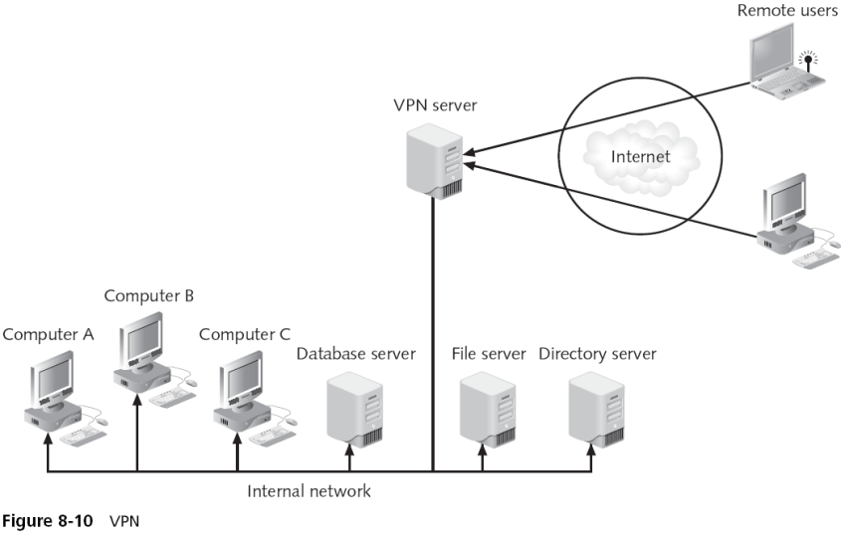

Slide 79
Virtual Private Networks (VPNs)
VPN transmissions are achieved through communicating with endpoints
Endpoint
End of the tunnel between VPN devices
VPN concentrator
Aggregates hundreds or thousands of multiple connections
Depending upon the type of endpoint that is being used, client software may be required on the devices that are connecting to the VPN

Slide 80
Virtual Private Networks (VPNs)
VPNs can be software-based or hardware-based
Software-based VPNs offer the most flexibility in how network traffic is managed
Hardware-based VPNs generally tunnel all traffic they handle regardless of the protocol
Generally, software based VPNs do not have as good performance or security as a hardware-based VPN

Slide 81
VPN Advantages
Cost savings (no long-distance phone call)
Scalability (easy to add more users)
Full protection (all traffic is encrypted)
Speed (faster than direct dial-up)
Transparency (invisible to the user)
Authentication (only authorized users can connect)
Industry standards

Slide 82
VPN Disadvantages
Management
Availability and performance
Interoperability
Additional protocols
Performance impact
Expense

Slide 83
Remote Access Policies
Establishing strong remote access policies is important
Some recommendations for remote access policies:
Remote access policies should be consistent for all users
Remote access should be the responsibility of the IT department
Form a working group and create a standard that all departments will agree to

Slide 84
Firewall dan Intrusion Detection System

Slide 85
Firewall
Firewall adalah sebuah software/ hardware/ kombinasi keduanya/sistem itu sendiri, untuk mencegah akses yang tidak berhak ke suatu jaringan.
Bertujuan untuk melindungi, baik dengan menyaring, membatasi atau bahkan menolak suatu komunikasi/kegiatan (dari luar kedalam atau dari dalam ke luar) suatu segmen pada jaringan pribadi dengan jaringan luar berdasarkan aturan-aturan yang ditetapkan.
Segmen tersebut dapat merupakan sebuah jaringan workstation, server,router, atau local area network (LAN) maupun wireless.

Slide 86
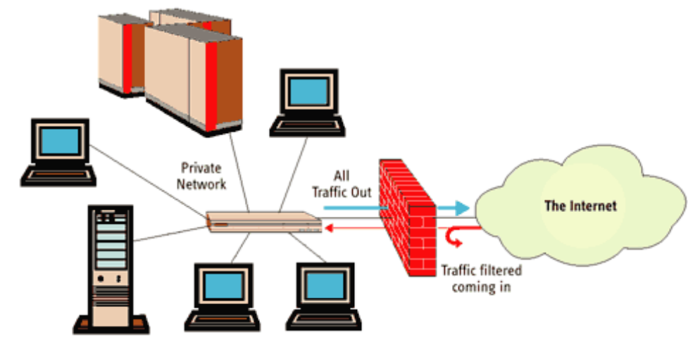
Firewall

Slide 87
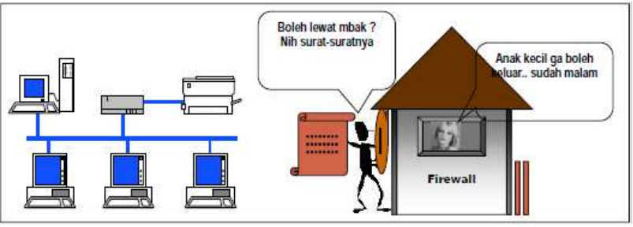
Konfigurasi Sederhana
pc (jaringan local) <==> firewall <==> internet (jaringan lain)

Slide 88
Karakteristik Firewall
Seluruh komunikasi/kegiatan dari dalam ke luar , harus melewati firewall.
Hal ini dapat dilakukan dengan cara memblok/membatasi semua akses terhadap jaringan Lokal, kecuali melewati firewall.
Hanya Kegiatan yang terdaftar/dikenal yang dapat melewati/melakukan komunikasi.
Hal ini dapat dilakukan dengan mengatur policy pada konfigurasi keamanan lokal.
Banyak sekali jenis firewall yang dapat dipilih sekaligus berbagai jenis policy yang ditawarkan.
Firewall itu sendiri haruslah kebal atau relatif kuat terhadap serangan/kelemahan.
Hal ini berarti penggunaan sistem yang dapat dipercaya dan dengan Operating system yang relatif aman.

Slide 89
Batasan Firewall
Tidak dapat melindungi dari serangan yang berasal dari koneksi/akses yang legitimate.
Misal: trusted network (VPN-kantor cabang), trusted services (SSL/SSH), impersonation
Tidak dapat melindungi dari ancaman dari internal network

Slide 90
Teknik Yang Digunakan
Service control (kendali terhadap layanan)
Berdasarkan tipe-tipe layanan yang digunakan di Internet dan boleh diakses baik untuk kedalam ataupun keluar firewall.
Biasanya firewall akan mencek alamat IP Address dan juga nomor port yang digunakan baik pada protokol TCP dan UDP, bahkan bisa dilengkapi software untuk proxy yang akan menerima dan menterjemahkan setiap permintaan akan suatu layanan sebelum mengijinkannya.
Direction Control (kendali terhadap arah)
Berdasarkan arah dari berbagai permintaan (request) terhadap layanan yang akan dikenali dan diijinkan melewati firewall

Slide 91
Teknik Yang Digunakan (Contd-2)
User control (kendali terhadap pengguna)
Berdasarkan pengguna/user untuk dapat menjalankan suatu layanan, artinya ada user yang dapat dan ada yang tidak dapat menjalankan suatu servis, hal ini di karenakan user tersebut tidak di ijinkan untuk melewati firewall.
Biasanya digunakan untuk membatasi user dari jaringan lokal untuk mengakses keluar, tetapi bisa juga diterapkan untuk membatasi terhadap pengguna dari luar.
Behavior Control (kendali terhadap perlakuan)
Berdasarkan seberapa banyak layanan itu telah digunakan.
Misal, firewall dapat memfilter email untuk menanggulangi/ mencegah spam.

Slide 92
Jenis Firewall
Packet Filtering Firewall
Circuit-Level Gateway
Application-Level Gateway / Application Proxy
Stateful Multilayer Inspection Firewalls
Ada beberapa firewall dengan fungsi tambahan :
Memeriksa setiap paket yang diteruskan
Memeriksa paket dg Antivirus di jaringan
Intrusion Detection System (pembahasan selanjutnya)

Slide 93
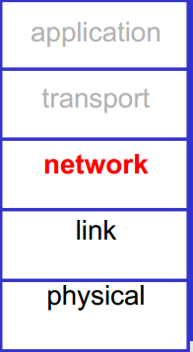
Packet Filtering Firewall
Bekerja pada lapisan Jaringan (L3)
Kriteria Filter
Alamat IP sumber
Alamat IP tujuan
Port Sumber
Port Tujuan
Flag bits (SYN, ACK)
Egress or ingress

Slide 94
Packet Filtering Firewall (Contd-2)
Jenis firewall paling sederhana dan cepat.
Dasar dari semua jenis/sistem firewall lainnya.
Menguji setiap paket IP (dan TCP, tanpa detail) dan mengizinkan (permit) atau menolak (deny) berdasarkan aturan yang ditetapkan.
Membatasi akses ke layanan (ports).
Pilihan aturan dasar (default policies) :
Menolak semua packet (discard packet), kecuali yang dibolehkan oleh rule. Disebut juga conservative policy.
Mengizinkan semua packet (forward/allow packet), kecuali yang dilarang oleh rule. Disebut juga permissive policy.

Slide 95
Packet Filtering Firewall (Contd-3)
Kelebihan dari tipe ini adalah mudah untuk di implementasikan, transparan untuk pemakai, lebih cepat.
Kelemahannya :
Cukup rumitnya untuk menyetting paket yang akan difilter secara tepat, serta lemah dalam hal authentikasi
Mudah terjadi miskonfigurasi
Sukar melakukan konfigurasi terhadap protokol yang dinamis
Tidak dapat menangani content-based filtering (remove e-mail attachments, javascript, ActiveX)

Slide 96
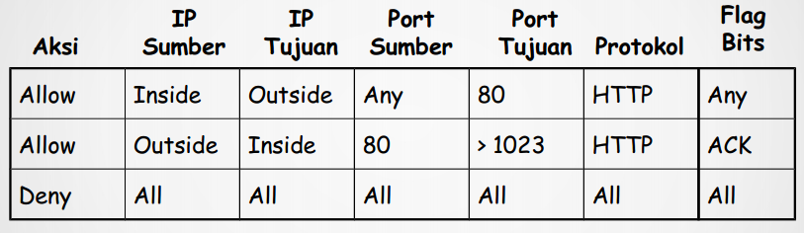
Packet Filtering Firewall (Contd-4)
Aturan Firewall / Firewall Rules adalah ACL di L3
Contoh aturan firewall di atas adalah hanya membatasi akses ke jaringan internal hanya pada web server saja
Aturan dibaca dari atas ke bawah.
Apa maksud aturan penutup (ketiga) ?

Slide 97
Packet Filtering Firewall (Contd-5)
Serangan yang mungkin terjadi
IP address spoofing :
intruder (penyusup) dari luar dapat melakukan ini dengan cara menyertakan/menggunakan ip address jaringan lokal yang telah diijinkan untuk melalui firewall.
Source routing attacks :
tipe ini tidak menganalisa informasi routing sumberIP, sehingga memungkinkan untuk membypass firewall.
Tiny Fragment attacks :
(penyusup) membagi IP kedalam bagian-bagian (fragment) yang leintruder bih kecil dan memaksa terbaginya informasi mengenai TCP header. Serangan jenis ini di design untuk menipu aturan penyaringan yang bergantung kepada informasi dari TCP header. Penyerang berharap hanya bagian (fragment) pertama saja yang akan di periksa dan sisanya akan bisa lewat dengan bebas. Hal ini dapat di tanggulangi dengan cara menolak semua packet dengan protokol TCP dan memiliki Offset = 1 pada IP fragment (bagian IP)

Slide 98
Packet Filtering Firewall (Contd-6) TCP ACK Scan
Pada prinsipnya firewall tidak akan meneruskan paket yg tidak sesuai dengan aturan / ACL
Penyerang biasanya “mengamati” port yang terbuka pada aturan firewall
Penyerang mengirimkan paket melalui firewall dengan bit ACK yang diset
Paket ACK dapat melewati firewall (paket konfirmasi)
Host di dalam mengirimkan balik RST
Penyerang mengetahui port apa saja yang terbuka

Slide 99
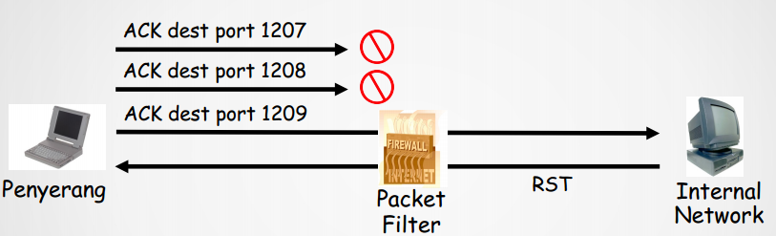
Packet Filtering Firewall (Contd-7) TCP ACK Scan
Penyerang mengetahui port 1209 terbuka
Untuk mencegahnya diperlukan firewall yang dapat mengingat state / session TCP

Slide 100
Circuit-Level Gateway
Melakukan relay atas 2 koneksi TCP.
Menerapkan keamanan dengan membatasi bentuk koneksiyang diizinkan.
Setelah aktif, traffic akan diteruskan tanpa pemeriksaan.
Model firewall ini bekerja pada bagian Lapisan transport & session dari model referensi OSI.
Firewall ini akan melakukan pengawasan terhadap awal koneksi TCP yang biasa disebut sebagai TCP Handshaking, yaitu proses untuk menentukan apakah sesi hubungan tersebut diperbolehkan atau tidak.

Slide 101
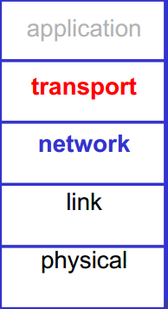
Circuit-Level Gateway
Beroperasi pada L4
Memaintain informasi tengan koneksi TCP yang terjadi, sekaligus dengan flag bits, dll
Dapat juga memaintain informasi koneksi yang dibuat dengan paket UDP

Slide 102
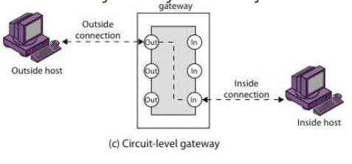
Circuit-Level Gateway (Contd-2)
Kelebihan :
relative mudah dan murah untuk di implementasikan
Bisa menyembunyikan status port di dalam jaringan private
Dapat melakukan apa yang dapat dilakukan packet filter
Melacak koneksi yang terjadi sehingga dapat mencegah pemindaian dengan TCP ack
Kelemahannya :
hanya bisa berjalan untuk protocol TCP
Tidak dapat melacak data pada level aplikasi
Relatif lebih lambat dari packet filter

Slide 103
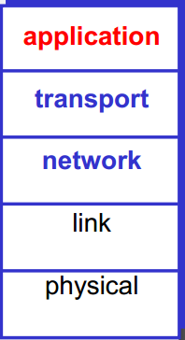
Application-Level Gateway / Application Proxy
Berfungsi sebagai gerbang khusus(proxy) untuk aplikasi tertentu : Web, dll.
Memiliki akses penuh atas protokol pada aplikasi:
Pengguna meminta(request) layanan dari proxy.
Melakukan validasi atas permintaan dan melakukan tindakan yang sesuai menurut protokol.
Dapat membuat log/audit traffic pada tingkat aplikasi.
Perlu proxy untuk setiap aplikasi

Slide 104
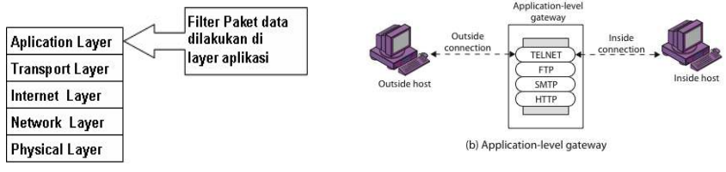
Application-Level Gateway / Application Proxy (Contd-2)
Model firewall ini juga dapat disebut Proxy Firewall. Mekanismenya tidak hanya berdasarkan sumber, tujuan dan atribut paket, tapi bisa mencapai isi ( content ) paket tersebut.
Bila kita melihat dari sisi layer TCP/IP, firewall jenis ini akan melakukan filterisasi pada layer aplikasi (Application Layer)

Slide 105
Application-Level Gateway / Application Proxy (Contd-3)
Kelebihannya :
Relatif lebih aman daripada tipe packet filtering router, lebih mudah untuk memeriksa (audit) dan mendata (log) semua aliran data yang masuk padalevel aplikasi.
Tidak mengijinkan langsung koneksi antara internaldan eksternal host
Mendukung authentication, ‘classes’ of users
Mendukung akses allow/deny berdasarkan content
Dapat menyimpan log aktifitas yg detil (termasuk bagian data dari paket)
Caching
Dapat melakukan pemindaian secara lengkap
Dapat menyaring data yang berisi virus, bot, dll
Kekurangannya :
Pemrosesan tambahan yang berlebih pada setiap koneksi. yang akan mengakibatkan terdapat dua buah sambungan koneksi antara pemakai dan gateway.
Lebih lambat daripada packet filtering firewall
Require additional hardware (more hardware for more user,slow hardware = slow service

Slide 106
Statefull Inspection Firewalls
Melakukan pemeriksaan packet hingga ke status koneksi.
Misal:
- Memeriksa session
- Memeriksa urutan stream, Dll
Dapat mendeteksi paket yang tidak benar (bogus), biasanya terkait dengan attack atau anomali konfigurasi di sistem.

Slide 107
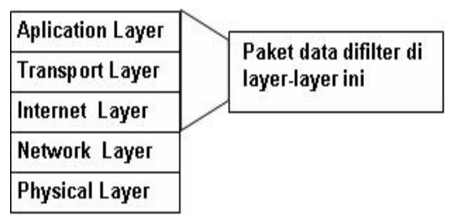
Statefull Inspection Firewalls
Model firewall ini merupakan penggabungan dari fungsi checking di 3 layer. Firewall jenis ini akan bekerja pada lapisan Aplikasi, Transport dan Internet.
Pada layer aplikasi hanya protocol standard tertentu yang bisa dicek, berbeda beda sesuai dengan kemampuan/fitur dari firewall

Slide 108
IPtables
IPtables adalah tool administrasi untuk fitur packet filtering and NAT IPv4 yang disediakan oleh sistem operasi linux.
Digunakan untuk membuat, mengelola dan melihat tabel aturan (table) packet filtering yang digunakan oleh kernel.
netfilter/iptables terdiri dari 3 tabel: filter, nat, mangle
Filter : Pengaturan pengolahan paket yang masuk dankeluar dari sebuah host.
NAT : Pengaturan pengolahan paket yang terkait dengan Translasi Alamat (NAT).
Mangle : Pengaturan pengolahan paket yang terkait dengan pelabelan header/status packet

Slide 109
Tables, Chain, Rules, Target, Action
Tabel aturan (table) dapat lebih dari satu dan masing2 terdiri dari beberapa chain.
Chain dapat berupa chain built-in pada kernel atau chain yang didefinisikan sendiri.
Setiap chain terdiri dari satu set aturan (rule) yang cocok dengan jenis packet tertentu.
Packet-packet yang cocok dengan aturan (rule) disebut dengan target.
Setiap rule harus menetapkan tindakan (action) yang akan dilakukan terhadap target

Slide 110
Rules Actions
ACCEPT : proses iptables selesai, diserahkan ke aplikasi
REJECT : proses iptables selesai, packet ditolak (dapat disertai pesan)
DROP : proses iptables selesai,packet ditolak (tanpa pesan)
LOG : informasi packet dikirim ke pengelola log(syslog) dan dilanjutkan ke rule selanjutnya
DNAT : memodifikasi alamat ip tujuan (destination ip address)
SNAT : memodifikasi alamat ip sumber(source ip address)
MASQUERADE : mirip SNAT dengan default source ip address = ip interface firewall (ke luar)
Nama chain yang didefinisikan sendiri

Slide 111
Firewalk
Tools yang digunakan untuk memindai port terbuka melewati firewall
Penyerang harus mengetahui alamat IP yang dituju dalam jaringan di belakang firewall
TTL diset di jumlah hops ke firewall + 1
Jika firewall membiarkan paket yang menuju port N, maka akan mendapat error “ time exceeded
Jika tidak, maka tidak ada response

Slide 112
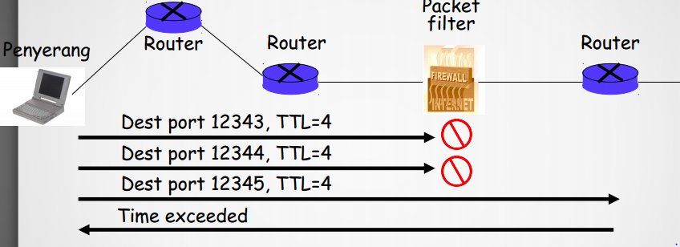
Firewalk and Proxy Firewall
Tidak dapat digunakan jika menggunakan firewall – proxy
Proxy membuat paket TCP baru ke tujuannya, sehingga paket aslinya (yang berisi TTL) tidak diteruskan

Slide 113
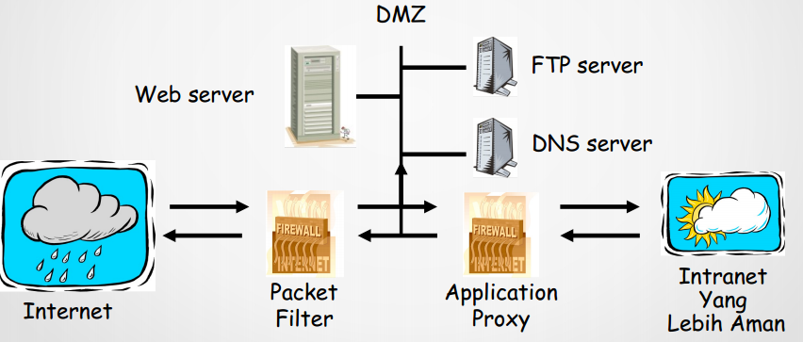
Penggunaan Firewall
Arsitektur pengamanan jaringan dg Firewall

Slide 114
Latihan
Dikumpulkan ke Trello
Dari keempat jenis firewall, jelaskan menurut pendapat kalian manakah yang mudah diimplementasikan tetapi mempunyai kehandalan yang tinggi. Jelaskan!
Sebutkan dan jelaskan perbedaan jenis table pada iptables.
Sebutkan dan jelaskan jenis dan cara kerja masing-masing chains yang ada pada iptables
Ilustrasikan dengan gambar sendiri tentang Source NAT dan Destination NAT

Slide 115
Intrusion Detection Systems (IDS)

Slide 116
Mendeteksi Penyusup
Intrusion detection systems (IDS)
Mendeteksi serangan yang sedang terjadi
Mencari aktivitas yang tidak umum atau berbeda dari biasanya
Pada awalnya IDS adalah tool untuk analisis log file
Mendeteksi serangan adalah hal yang tidak mudah, sehingga IDS adalah topik penelitian yang sedang trend
Apa yang harus direspon pada waktu penyusupan terdeteksi ?

Slide 117
Intrusion Detection Systems (IDS)
Intrusion detection adalah proses mencari, meneliti, dan melaporkan tindakan tidak sah atau yang membahayakan aktivitas jaringan atau komputer

Slide 118
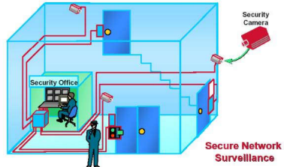
FIREWALLS VS IDSs

Slide 119
Kenapa Butuh Sistem Pendeteksi IDS
Firewall adalah Sistem Pengamanan utama, tapi Tidak semua akses melalui firewall
Ada beberapa aplikasi yang memang diloloskan oleh firewall (Web, Email, dll)
Tidak semua ancaman berasal dari luar firewall, tapi dari dalam jaringan sendiri
Firewall kadang merupakan object serangan
Perlu suatu aplikasi sebagai pelengkap Firewall yang bisa mendeteksi ancamanyang tidak bisa diproteksi oleh firewall

Slide 120
Intrusion Detection Systems (IDS)
Pendekatan / metode deteksi penyusupan
Anomaly-based IDS
Signature-based IDS/Biasa disebut misuse detection
Arsitektur detektor
Host-based IDS
Network-based IDS

Slide 121
Host-Based IDS
Memonitor aktivitas dalam suatu sistem komputer (host)
Atas serangan yang sudah diketahui polanya
Adanya sesuatu yang mencurigakan
Dapat mendeteksi serangan seperti
Buffer Overflow
Ekskalasi hak akses (user biasa menjadi admin), dll

Slide 122
Network-Based IDS
Memonitor aktivitas di dalam jaringan
Serangan yang sudah diketahui polanya
Aktivitas dalam jaringan yang mencurigakan
Dapat mendeteksi
Denial of service
Network probes
Malformed packets
Dapat diintegrasikan dengan firewall
Sebuah sistem dapat menggunakan keduanya (host based dan network based IDS)

Slide 123
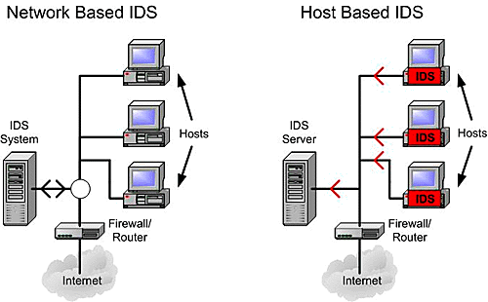
Types of IDS
Host-based (HIDS)
Memonitor activity pada host machine
Terintegritas pada file sistem dan direktori
Example : Tripwire
Network-based (NIDS)
Monitors network traffic
Sering digunakan
Example : PortSentry, Snort

Slide 124
Intrusion Detection
Ada 2 pendekatan
Preemptory
Tool Intrusion Detection secara aktual mendengar traffic jaringan. Ketika ada aktifitas mencurigakan dicatat, sistem akan mengambil tindakan yang sesuai
Reactionary
Tool Intrusion Detection mengamati log. Ketika ada aktifitas mencurigakan dicatat, sistemakan mengambil tindakan yang sesuai

Slide 125
Metode Pendeteksian Attack Contoh Signature Detection
Banyaknya percobaan login yang gagal merupakan indikasi serangan brute-force / dictionary attack
Misalnya “Nlogin gagal dalam Mdetik” sebagai signature
Jika N atau lebih terjadi dalam M detik, maka IDS akan memperingatkan admin adanya serangan

Slide 126
Metode Pendeteksian Attack Masalah dalam Deteksi Signature
Misalnya IDS menggunakan N/M signature
Jika penyerang mengetahui signature tersebut, maka dia dapat mencoba N-1 login dalam M detik
Serangan dapat diperlambat, tetapi serangan tidak dapat dideteksi oleh IDS
Analoginya juga sama pada antivirus yang tidak pernah dimutakhirkan database signature-virus nya, sehingga antivirus tidak dapat mendeteksi virus2 yang tidak dikenali signaturenya

Slide 127
Metode Pendeteksian Attack Deteksi Anomali
Sistem pendeteksi anomali dalam sistem mencoba untuk mendeteksi aktivitas-aktivitas yang tidak biasa terjadi dalam sistem (mencurigakan)
Beberapa masalah dalam deteksi anomali diantaranya
Definisi “normal” dalam sistem ?
Seberapa melenceng sistem tersebut sehingga dianggap tidak normal
Pada statistik
Mean/rata-rata merepresentasikan 'normal‘
Variance memberikan batasan normal abnormal

Slide 128
Metode Pendeteksian Attack Deteksi anomali (Contd-2)
Misalnya IDS memonitor penggunaan tiga perintah:
open, read, close
User1 dalam kondisi normal melakukan:
open, read, close, open, open, read, close, …
Terdapat pola perintah sbb :
(open,read), (read,close), (close,open), (open,open)
Dapatkah ini digunakan untuk mengukur keabnormalan suatu aktivitas ?

Slide 129
Leading Products
Snort
http://www.snort.org/
Dragon from Enterasys
http://www.enterasys.com/ids/
CISCO Secure IDS
http://www.cisco.com/go/ids/
ISS Real Secure
http://www.iss.net/securing_e-business/
SHADOW
http://www.whitehats.ca
ftp://ftp.whitehats.ca/pub/ids/shadowslack/shadow.iso

Slide 130
Snort
Snort adalah Network IDS dengan3 mode:
sniffer, packet logger, and network intrusion detection.
Snort dapat juga dijalankan di background sebagai sebuah daemon.
Cepat, flexible, dan open-source
Dikembangkan oleh : Marty Roesch, bisa dilihat pada
(www.sourcefire.com)
Awalnya dikembangkan di akhir 1998-an sebagai sniffer dengan konsistensi output

Slide 131
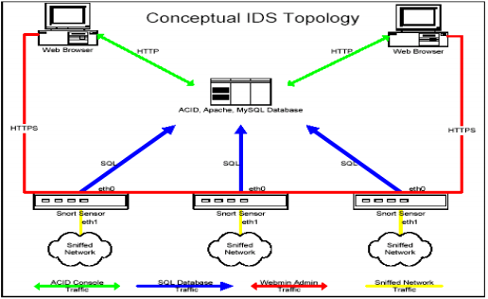
Contoh Installasi Snort

Slide 132
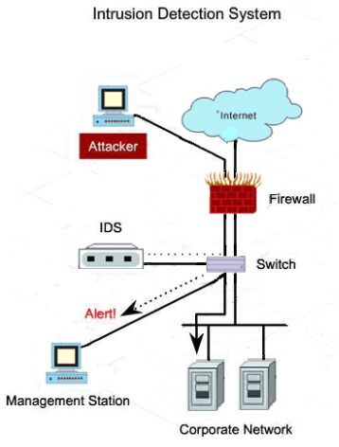
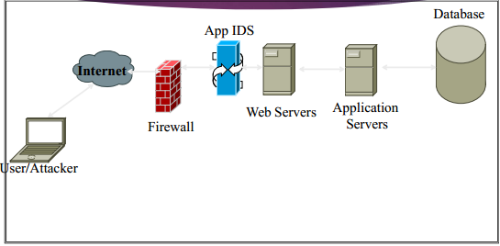
Solution Positioning

Slide 133
Aksi SNORT
Alert : Membuat entry pada alert dan melogging paket
Log : Hanya melogging paket
Pass : Dilewatkan, tidak ada aksi
Activate : Alert, membangkitkan rule lain (dynamic)
Dynamic : Diam, sampai di aktivasi

Slide 134
Overview Tripwire
Salah satu tool untuk pemeriksaan integritas sistem
Digunakan untuk memonitor perubahan yang terjadi pada sebuah sistem
MengapaTripwire penting?
Cracker mungkin menambah, mengubah file atau hak akses (permission) file, menginstall program, menghapus file atau program
Tripwire mampu mengecek file atau program dan membandingkannya dengan database sebelumnya

Slide 135
Distribusi Tripwire
Debian
RedHat
Caldera
Turbolinux
SuSE
BSD
FreeBSD

Slide 136
Apayang dikerjakanTripwire ?
File Integrity Checking
Tripwire mampu mendeteksi perubahan file
Tripwire membandingkan antara database
file sebelum pengecekan dengan sesudah pengecekan

Slide 137
Apa yang tidak dikerjakan Tripwire ?
Tripwire tidak dapat menghalangi perubahan file/system
False positif karena salah setting pada file policy, file konfigurasi, atau tidak update database
Triwire bukan antivirus
Tripwire dapat dimanipulasi
Source Tripwire
www.tripwire.org
http://sourceforge.net/projects/tripwire/
http://www.tripwire.com/

Slide 138
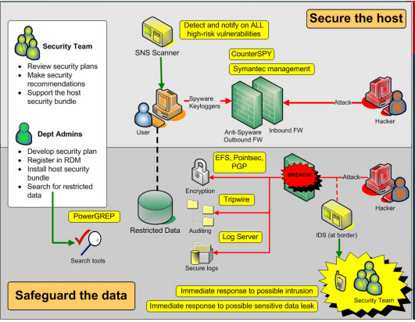

Slide 139
2 Komponen File Konfigurasi
File Konfigurasi
Digunakan untuk melakukan konfigurasi tripwire
File /etc/tripwire/tw.cfg
File /etc/tripwire/twcfg.txt
File Policy
Admin dapat menentukan bagaimana tripwire melakukan cek thd sistem
File /etc/tripwire/tw.pol
File /etc/tripwire/twpol.txt
File Database
Digunakan untuk menyimpan database informasi sistem
Diperoleh waktu pertama installasi
File /var/lib/tripwire/<comp>.<domain>.twd
File Report
Diperoleh dari hasil pengecekan
Laporan file termasuk perubahan yang terjadidi sistem
File /var/lib/tripwire/report/<comp>.<domain> -<yymmdd>-<time>.twr

Slide 140
Site Key & Local Key Password
Site key password melindungi file configurasi dan policy
Local key password melindungi file database dan report

Slide 141
3) Kontrak Perkuliahan
Tata Tertib
Contact
Referensi

Slide 142
Tata Tertib Perkuliahan SI4B
Masuk sesuai jadwal 15.25 WIB, Toleransi keterlambatan adalah 20 menit.
Pakaian bebas rapi berkerah, bersepatu.
Segala macam bentuk ijin ketidakhadiran diharuskan dengan alasan yang jelas
Setiap mahasiswa dilarang mencontek dalam pengerjaan tugas dan ujian, jika terjadi maka pengerjaan tugas dan ujian akan dikurangi 20% atau Gugur.
Setiap mahasiswa dilarang melakukan tindakan plagiat atas pengerjaan tugasnya, jika terjadi maka pengerjaan tugas akan dikurangi 20% atau Gugur.
Setiap mahasiswa wajib mengerjakan ujian dan tugas baik tugas mandiri ataupun berkelompok.
Wajib untuk bertutur kata yang sopan dan santun didalam kelas dan berpakaian rapih dan sopan

Slide 143
Tata Tertib Perkuliahan SI4C
Masuk sesuai jadwal 09.15 WIB, Toleransi keterlambatan adalah 15 menit.
Pakaian bebas rapi berkerah, bersepatu.
Segala macam bentuk ijin ketidakhadiran diharuskan dengan alasan yang jelas
Setiap mahasiswa dilarang mencontek dalam pengerjaan tugas dan ujian, jika terjadi maka pengerjaan tugas dan ujian akan dikurangi 20% atau Gugur.
Setiap mahasiswa dilarang melakukan tindakan plagiat atas pengerjaan tugasnya, jika terjadi maka pengerjaan tugas akan dikurangi 20% atau Gugur.
Setiap mahasiswa wajib mengerjakan ujian dan tugas baik tugas mandiri ataupun berkelompok.
Wajib untuk bertutur kata yang sopan dan santun didalam kelas dan berpakaian rapih dan sopan

Slide 144
Tata Tertib Perkuliahan SI4D
Masuk sesuai jadwal 12.45 WIB, Toleransi keterlambatan adalah 15 menit.
Pakaian bebas rapi berkerah, bersepatu.
Segala macam bentuk ijin ketidakhadiran diharuskan dengan alasan yang jelas
Setiap mahasiswa dilarang mencontek dalam pengerjaan tugas dan ujian, jika terjadi maka pengerjaan tugas dan ujian akan dikurangi 20% atau Gugur.
Setiap mahasiswa dilarang melakukan tindakan plagiat atas pengerjaan tugasnya, jika terjadi maka pengerjaan tugas akan dikurangi 20% atau Gugur.
Setiap mahasiswa wajib mengerjakan ujian dan tugas baik tugas mandiri ataupun berkelompok.
Wajib untuk bertutur kata yang sopan dan santun didalam kelas dan berpakaian rapih dan sopan

Slide 145
Proyek : Kelompok dibuat 2 s.d 4 Mahasiswa
Membuat aplikasi sederhana dengan fokus Keamanan Informasi dalam Penggunaan Aplikasi/berInternet
Tahapannya :
Penentuan Studi Kasus
Membuat aplikasi Login Spoofing Attack
Dalam aplikasi Login Spoofing Attack untuk pemberian passwordnya di lakukan dengan menggunakan teknik Kriptografi (enkripsi) dengan menggunakan enkripsi asimetris
Untuk memecahkan enkripsi tersebut maka dilakukan deskripsi dari enkripsi tersebut.
Untuk Aplikasi boleh Web atau Desktop, sesuai yang dikuasai.
Pembuatan Laporan atau Dokumentasi.
Poin penilaian: Aplikasi, Dokumentasi, Presentasi.

Slide 146
5) Contact

Slide 147
Contact
Bahan Kuliah : github.com/doniaft
Email : doniaft@gmail.com
WA/Telegram :
Komting Keamanan Informasi
SI4C : Yusril : 0856 5509 5641
SI4D : Ikrom : 0852 3027 9767
SI4B :
Rahma : : 0852 5707 1554
Adi : 0899 3616 728

Slide 148
6) Referensi

Slide 149
Referensi (1)
Anderson, Ross, “Security Engineering”, First Edition, Wiley, 2001, tersedia dalam e-Book : URL: http://www.cl.cam.ac.uk/~rja14/book.html
Menezes et.al, “Handbook of Applied Cryptography”, Fifth Edition, CRC Printing, 2001, tersedia dalam e-Book URL: http://cacr.uwaterloo.ca/hac
Bishop, Matt, “Computer Security: Art and Science”, Addison Wesley, 2002
Stinson, Douglas R, “Cryptography: Theory and Practice”, CRC Press, 1995
Electronic Frontier Foundation, “Cracking DES”, O'Reilly, 1998
Stamp, Mark, “Computer Security: Principles and Practices”, Willey, 2011
Eric Cole, Ronald Krutz, and James W. Conley, “Network Security Bible”,
Wiley Publishing, Inc., 2005.
Matthew Strebe, “Network Security Foundations”, Sybex, 2004.
Chris McNab, “Network Security Assessment”, O’reilly, 2008.
James D. McCabe, dkk, “Network Security Know It All”,Morgan
Kaufmann, 2008.
Ibisa, “Keamanan Sistem Informasi”, Penerbit Andi, Yogyakara, 2011

